Slide 1
Медовый
спас
Интерактивная презентация
для 6-8 классов
Автор:
Ольга Михайловна Степанова
учитель английского языка
МБОУ «Цивильская СОШ №2»
города Цивильск
Чувашской Республики
2015

Slide 3
Праздник яркий и красивый Отмечает вся … , В этот день и в этот час Праздник наш — Медовый спас!
Россия

Slide 4
Улья с пчёлами весело жужжат, На Руси сегодня мёд едят! Русская церковь открыта для вас, Успенский … — Медовый Спас!
пост

Slide 5
Медовый Спас так окрыляет, Сладким мёдом угощает, Будем жить, не зная хвори, Пусть забудутся все … !
боли

Slide 6
Прощаясь с летом, мы делаем запас Всего того, что в зиму пригодится. На этом рубеже – Медовый спас С дарами лета в каждый … стучится.
дом

Slide 7
Грозовые выдались рассветы И в садах безумствуют дожди. Спас медовый - на исходе … , От него тепла уже не жди. ©
лето

Slide 8
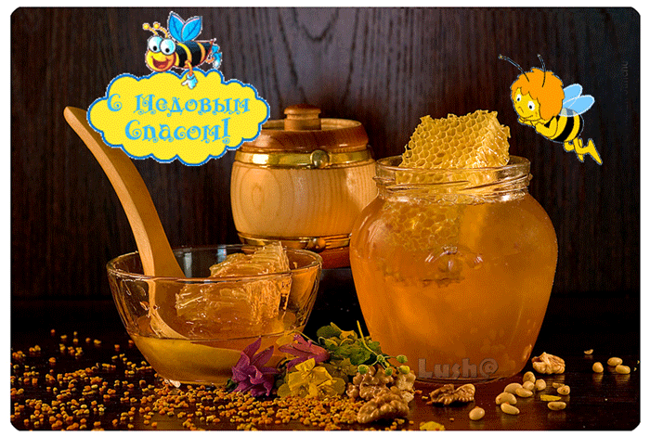
Уж летний трепет считает свои дни, Кружат жуки и осень чувствуют они. Медовый спас несет нам в семьи свет, И теплый, ласковый нам шлет с небес … .
привет

Slide 9
Вот и всё - Медовый Спас. Плачет сад слезами ягод - В утешение их припас
… нам от летних тягот.
Август

Slide 10
Пускай придет достаток в каждый дом, Пусть Божья сила поселится в нем, Пусть будет свет, судьба дает добра, Медовый Спас пришел, душистая … .
пора

Slide 11
Пускай несет Медовый Спас покой, Все беды пусть он отведет своей рукой, Пусть будет воздух
полон аромата, А … пусть будет
легким, словно вата.
труд

Slide 12
Желаю вам, чтобы под синим небом, Здоровы были, сыты, были с хлебом, Пусть медом вам судьба … помажет, Пусть каждый Господу за все спасибо скажет.
уста

Slide 13
Мёд полезный, вкусный, ароматный, Настоящий Божественный нектар, Праздник спаса Медового сладкий, Для здоровья мёд – самый и
ценный … .
дар

Slide 14
Конец!

Slide 15
Спасибо за участие в викторине!

Slide 16
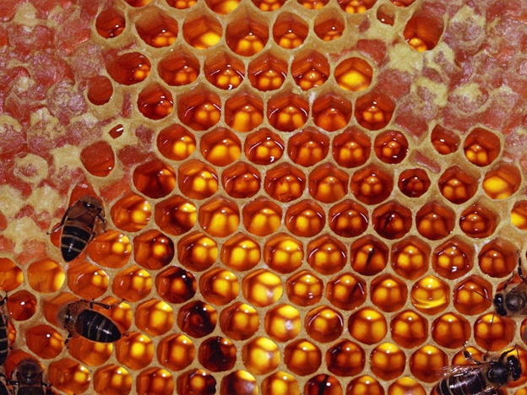
Источники
http://www.hohmodrom.ru/?subdomain=247
http://tostun.ru/pozdrav/den/medovyy-cpas/2.htm
http://www.playcast.ru/uploads/2014/08/13/9502629.gif
http://www.playcast.ru/uploads/2014/08/13/9501450.gif
http://www.animashka.info/_ph/127/2/804563407.gif
http://anyamashka.ru/_ph/89/2/771432623.gif
http://gifotkritki.ru/_ph/43/2/912362546.gif
http://static.wixstatic.com/media/19a162_6eb4578cc8be4e79b326765eb83f28da.gif_srz_286_244_85_22_0.50_1.20_0.00_gif_srz
http://bestgif.su/_ph/53/2/700942343.gif?1408275692
http://img1.liveinternet.ru/images/attach/c/11/115/620/115620973_0_a5aa6_86ff77b2_orig.gif
http://melochi-jizni.ru/_ph/22/2/761603392.gif
http://pozdrawlandiya.ru/load/kalendarnye_prazdniki/avgust/pozdravlenija_na_medovyj_spas_makovej_v_stikhakh/140-1-0-660

